Slide 1
Alergias alimentarias
Febrero de 2023​
Notes:
Bienvenido a Alergias alimentarias. Este breve módulo se ofrece como complemento de los cursos universitarios del Centro de Cuidado Infantil y Educación Temprana que cubren la salud, la seguridad y la nutrición. No pretende ser exhaustivo sino simplemente destacar las mejores prácticas y la información clave, así como brindarle recursos adicionales.

Slide 2
Alergias alimentarias en niños pequeños
Comprender las intolerancias y alergias alimentarias
Manejo de alergias
Alergias alimentarias comunes
Signos y síntomas de alergias alimentarias
Notes:
Saber todos los pormenores de las alergias e intolerancias alimentarias es importante para la salud y seguridad de los niños pequeños bajo su cuidado. En este módulo, revisaremos las diferencias entre preferencias, intolerancias y alergias. También brindaremos estrategias importantes para manejar las alergias alimentarias y apoyar a los niños bajo su cuidado para que permanezcan seguros.

Slide 3
¿Qué es una alergia alimentaria?
Una alergia alimentaria ocurre cuando el cuerpo identifica un cierto alimento como dañino y dispara una reacción exagerada, causando síntomas.
La proteína de los alimentos dispara las reacciones.
Las intolerancias alimentarias involucran al sistema digestivo, mientras que las alergias alimentarias involucran al sistema inmunitario.
Notes:
Seguramente al menos conoce algo sobre las alergias alimentarias. Como otros tipos de alergias, ocurren porque el cuerpo reacciona por error a una proteína de la comida como si fuera un virus o bacteria o algún invasor perjudicial. Esta es una reacción exagerada del sistema inmune y en algunos casos puede ser fatal. En comparación, la intolerancia a los alimentos involucra el sistema digestivo. Así que aunque ambos impliquen alimentos, son sistemas completamente diferentes los que causan la reacción y, por ende, los síntomas y experiencias son bastante distintos.

Slide 4
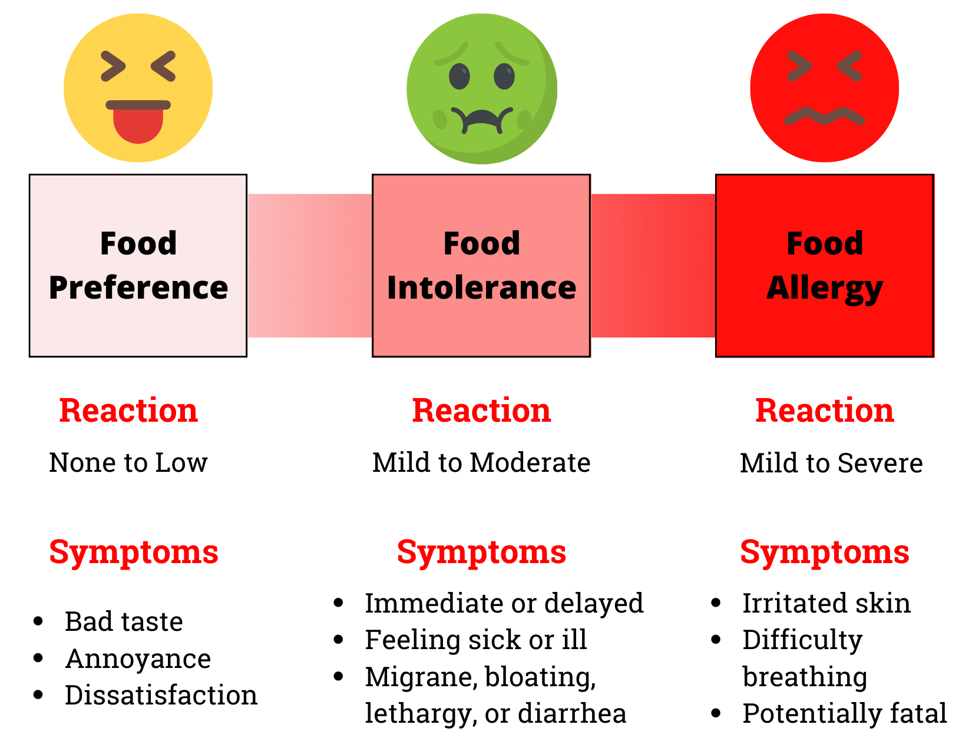
Notes:
Echemos un vistazo a las diferencias entre preferencias, intolerancias y alergias. Aunque es importante planificar y manejar cada una de estas afecciones en su entorno de cuidado infantil, solo las alergias alimentarias pueden ser fatales. Debido a esto, dedicaremos más tiempo en este módulo a cubrir cómo manejar las alergias alimentarias.
Apoyar a los niños para que aprendan a probar y aceptar nuevos alimentos es la mejor manera de manejar las preferencias alimentarias y, en última instancia, las elecciones de alimentos. Aunque es importante confiar en que los niños saben qué alimentos les gustan y cuáles no, también es posible ayudarlos a relajarse más y ser más aventureros con la comida.
Las intolerancias alimentarias ocurren cuando una persona no puede digerir ciertos alimentos o componentes de los alimentos. Por ejemplo, la intolerancia a la lactosa es cuando la persona no puede digerir lactosa, que es el azúcar natural que se encuentra en los productos lácteos. Eso puede provocar síntomas desagradables como inflamación del estómago y diarrea. Las intolerancias alimentarias no son potencialmente fatales a corto plazo, pero igualmente necesitan un control cuidadoso para mantener saludable al niño.
Las alergias alimentarias, como dije antes, son la respuesta del sistema inmune y pueden ser de leves a potencialmente fatales. Repasemos los principios básicos de cómo cuidar a un niño con alergias.

Slide 5
Manejo de alergias
Pida siempre documentación médica para un niño con alergias alimentarias.
Algunos pueden ser solo sensibles a pequeñas cantidades de alimento, mientras otros deben evitarlos por completo.
Brindar alimentos sin alérgenos es muy importante para el niño.
Una reacción grave puede provocar anafilaxis (el cierre de las vías aéreas).
Muchos niños con alergias alimentarias graves requieren que se conserve epinefrina autoinyectable (EPIPEN) a mano en caso de que el niño consuma accidentalmente el alimento y sufra anafilaxis.
Notes:
El primer paso es pedir a la familia del niño documentación del médico, que a veces se llama plan de atención, para tener claro el tipo y gravedad de la alergia y también el tratamiento recomendado. Las respuestas alérgicas de los niños pueden variar mucho. Es posible que solo estar en la misma habitación con un alérgeno pueda causar una reacción en algunos niños, mientras que otros tal vez puedan comer los alimentos si se preparan de una manera determinada. El plan de atención del médico puede ayudar a aclarar qué necesidades hay que cubrir para mantener la seguridad del niño.
En algunos casos, el niño puede tener un EpiPen u otro medicamento de rescate en el lugar, para revertir la reacción grave en las vías aéreas llamada anafilaxis.

Slide 6
Más sobre alergias alimentarias
Las personas con un trastorno autoinmune a menudo tienen más de uno y dado que las alergias alimentarias son un trastorno autoinmune, no es infrecuente que un niño sea alérgico a algunos, o incluso, muchos alimentos.
Deberá trabajar con su nutricionista para modificar los menúes a fin de garantizar la seguridad de los alimentos para todos los niños.
Si se desconoce la fuente de la alergia, es posible que sea necesaria una dieta de eliminación, pero esto debería ser guiado por el médico del niño.
Notes:
Es común que una persona sea alérgica a múltiples alimentos o alérgenos ambientales. Esto puede ser un poco abrumador cuando hay que preparar comidas y bocadillos. Por suerte, usted no tiene que ocuparse de esto solo. Su consultor dietista puede ayudarlo a crear menús, leer etiquetas y aprobar alimentos para servir en su programa que sean seguros para todos los niños.
Como usted trabaja con niños pequeños, puede tener un niño bajo su cuidado que desarrolle síntomas de alergia, pero no tenga aún un diagnóstico de alergia. La familia del niño puede pedirle ayuda con una dieta de eliminación recetada por el médico para determinar si los alimentos son la causa de la alergia. Las dietas de eliminación también se pueden usar para determinar intolerancia alimentaria. Además, si nota que un niño muestra algunos síntomas de reacción alérgica, diagnosticada o no, siga sus protocolos de emergencia, incluyendo llamar al 9-1-1 si es necesario.

Slide 7
Más sobre alergias alimentarias
Cuando los niños con alergias alimentarias asisten a un centro de educación y cuidado infantil temprano, debería suceder lo siguiente:
“Cada niño con alergia alimentaria debería tener un plan de cuidado elaborado para el centro por el proveedor de atención médica primaria, el cual debe incluir la alergia, los alimentos a evitar y los medicamentos requeridos”.
“En base al plan de cuidado del niño, los cuidadores y docentes del niño deberían recibir capacitación, demostrar competencia e implementar medidas”.
“Los padres o tutores y el personal deberían asegurarse de que el centro cuente con los medicamentos necesarios, el almacenamiento adecuado para dichos medicamentos y el equipo y la capacitación requerida para manejar la alergia del niño mientras está en el centro de educación y cuidado infantil temprano”.
“Los cuidadores y docentes deben administrar de forma rápida y correcta los medicamentos prescriptos en caso de reacción alérgica, según las instrucciones en el plan de cuidado”.
4.2.0.10: Cuidado de Niños con Alergias Alimentarias: https://nrckids.org/CFOC/Database/4.2.0.10
Notes:
Como con todos los temas que se cubren en esta serie, Caring for Our Children: National Health and Safety Performance Standards) (Cuidado de nuestros niños: Estándares Nacionales de Salud y Seguridad) y Guidelines for Early Care and Education Programs (Pautas para los programas de cuidado infantil y educación) son un excelente recurso. Los pasos descritos aquí provienen directamente de Cuidado de nuestros niños y el enlace está en la lista de recursos. Consulte de nuevo estos pasos con la frecuencia que sea necesaria y consúltelos en su política para asegurarse de tener las mejores prácticas para manejar alergias de todo tipo.

Slide 8
Más sobre alergias alimentarias
“El centro debería notificar a los padres o tutores de inmediato sobre cualquier sospecha de reacción alérgica, la ingesta o cualquier contacto con el alimento problemático, incluso si la reacción no ocurrió”.
“El centro debe recomendarle a la familia que su proveedor de atención médica primaria sea notificado si el niño necesitó tratamiento en el centro por una reacción alérgica”.
“El centro debería comunicarse con el servicio médico de emergencia (EMS) de inmediato si el niño sufrió una reacción alérgica grave o se le administró epinefrina (por ejemplo, EpiPen, EpiPen Jr), incluso si el niño parece haberse recuperado de la reacción alérgica”.
“Los padres o tutores de todos los niños en la clase de un niño alérgico deben saber que deben evitar cualquier alérgeno conocido en los bocadillos o alimentos especiales que envíen al entorno de educación y cuidado temprano”.
“Las alergias alimentarias de cada niño individual deben publicarse en un lugar bien visible del aula, donde el personal pueda verlas y en cualquier lugar donde se sirvan alimentos”.
4.2.0.10: Cuidado de Niños con Alergias Alimentarias: https://nrckids.org/CFOC/Database/4.2.0.10
Notes:
Las recomendaciones de “Cuidado de nuestros niños: Estándares Nacionales de Salud y Seguridad” continúan en esta diapositiva. Puede usar estos pasos también para informar sus protocolos de emergencia.

Slide 9
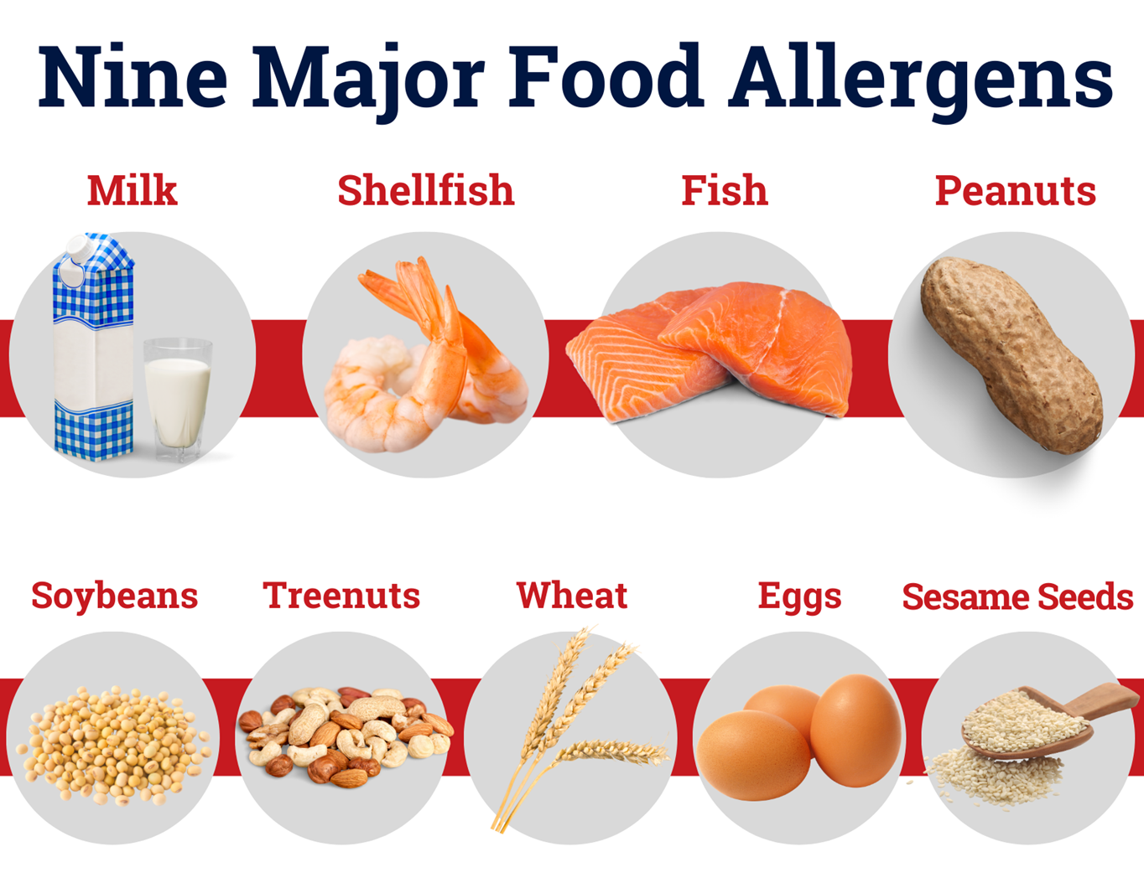
Notes:
Una persona puede ser alérgica a cualquier alimento, pero hay algunos mucho más frecuentes que otros. Según la Administración de Drogas y Alimentos de los EE. UU., la leche, los mariscos, el pescado, la soja, los frijoles, los frutos secos, los frutos con cáscara, los huevos, el trigo y las semillas de sésamo son los alérgenos más comunes.

Slide 10
Datos sobre alergias alimentarias
Dato 1
7.6% de los niños tienen alergias alimentarias
Dato 2
Generalmente las alergias a la leche, los huevos, el trigo y la soja desaparecen cuando el niño crece. Las alergias al maní, las nueces, el pescado y los mariscos mayormente no desaparecen al crecer.
Dato 3
Los niños con Alergias alimentarias son 2 a 4 veces más propensos a sufrir asma u otro tipo de enfermedad alérgica.
Notes:
Algunos datos breves sobre las alergias: casi 1 de cada 12 niños tiene alergia alimentaria. Algunos de ellos superan las alergias, particularmente si es a la leche, huevos, trigo o soja, y los niños con alergias alimentarias tienen mucha mayor probabilidad de sufrir asma u otra alergia no alimentaria.

Slide 11
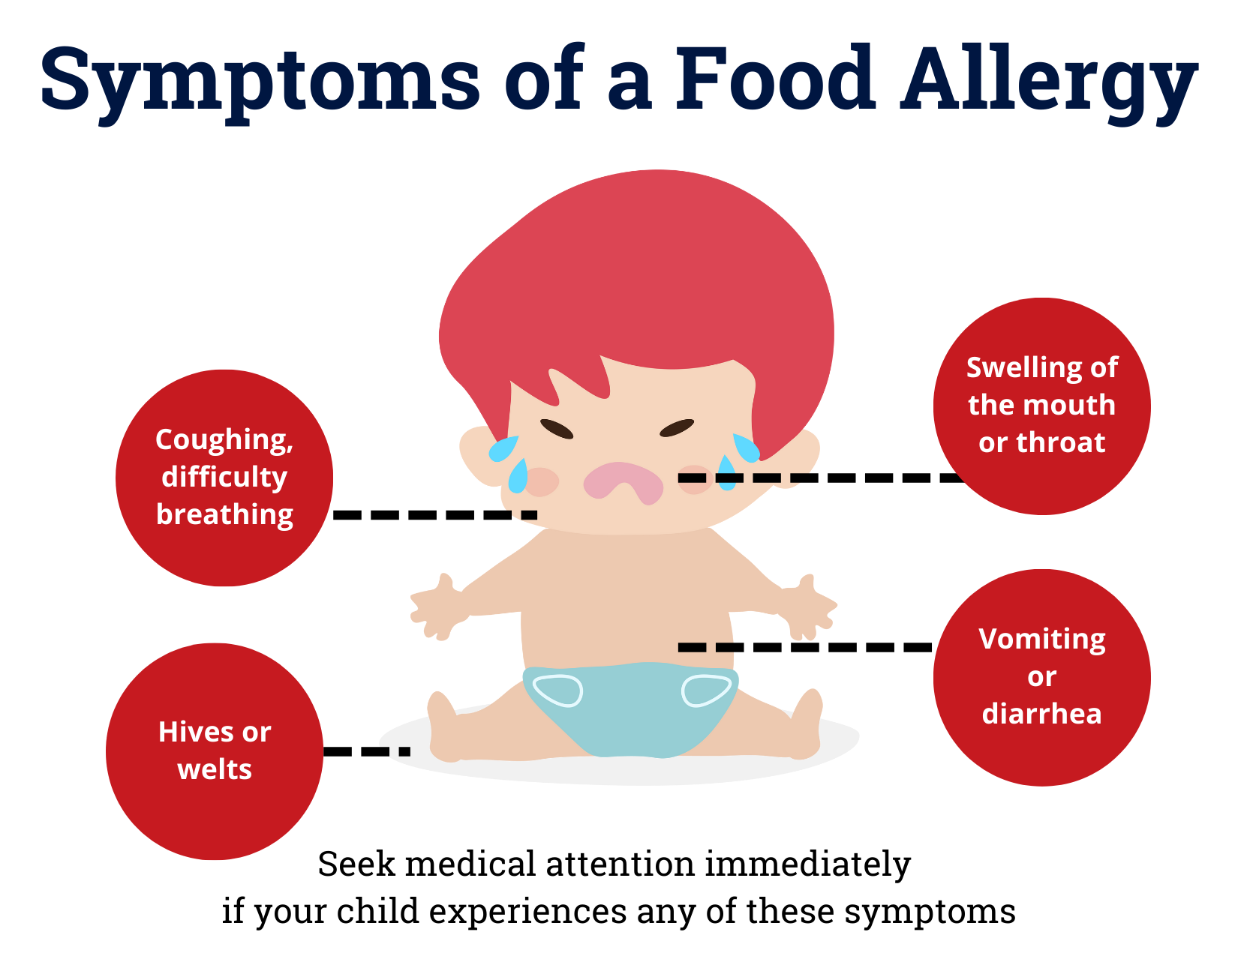
Notes:
Es importante saber y reconocer los síntomas de la reacción alérgica para poder buscar atención médica con rapidez. Tos, dificultad para respirar, inflamación de la boca o garganta, urticaria y vómitos o diarrea son todos síntomas que hay que vigilar.

Slide 12
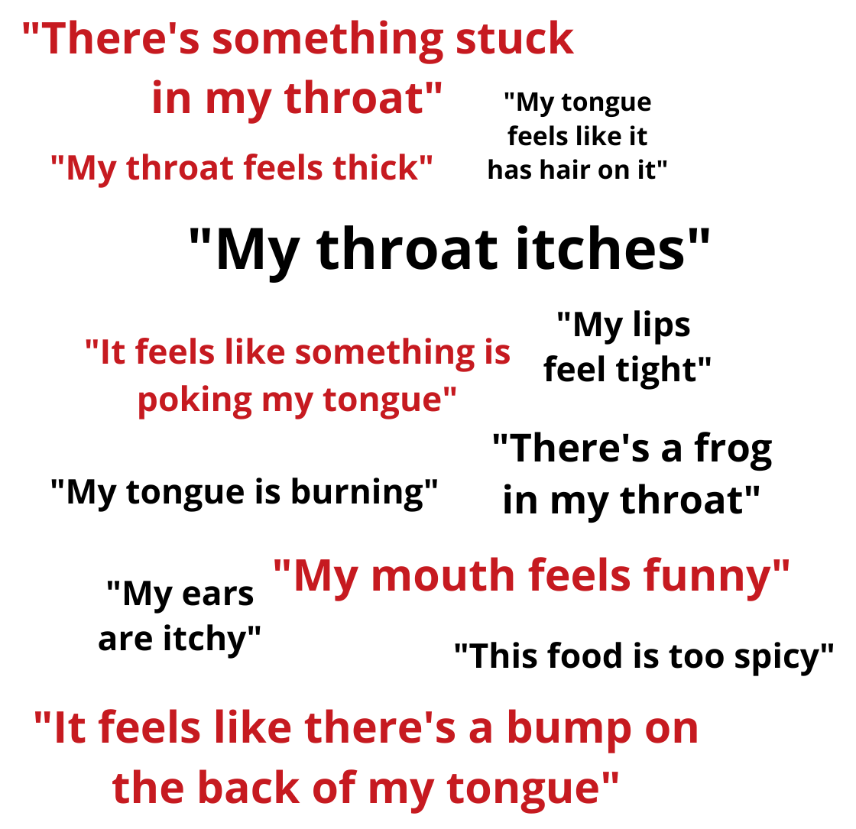
Los niños pequeños pueden no entender que lo que están sintiendo es una reacción alérgica a un alimento.
En cambio, pueden decir algo como esto:
Notes:
Y, como los niños tal vez no fueron diagnosticados aún, o tal vez no entiendan bien cuál es su alergia, esté atento a estas palabras o frases que pueden usar los niños para avisar los síntomas de una reacción alérgica. Si nota que un niño muestra estos síntomas siga los protocolos de emergencia, incluyendo llamar al 9-1-1 si es necesario.

Slide 13
Recursos y referencias
Estándares Nacionales de Cuidado Infantil, Capítulo 4: Servicio de Alimentación y Nutrición. 4.2. Requisitos generales. 4.2.0.10: Cuidado de Niños con Alergias Alimentarias: https://nrckids.org/CFOC/Database/4.2.0.10
Instituto de Nutrición Infantil, Memorándum sobre comidas, Septiembre de 2022 - Intolerancias y Alergias Alimentarias: https://theicn.org/september-2022
Instituto de Nutrición Infantil, Hoja de Datos sobre Alergias Alimentarias para Centros de Cuidado Infantil: https://theicn.org/icn-resources-a-z/child-care-center-food-allergy-fact-sheets
Escuela de Laboratorio Virtual para Desarrollo Infantil del Departamento de Defensa. Puntos básicos sobre Servicios de Alimentación en Centros de Cuidado Infantil: https://www.virtuallabschool.org/focused-topics/essentials-in-child-care-food-service
Fundación de Asma y Alergias de los Estados Unidos (AAFA), Niños con Alergias Alimentarias: Kidswithfoodallergies.org
Declaración de divulgación: La información de este módulo se basa en diversas fuentes que se mencionan arriba. Tiene el objetivo de resaltar puntos clave relevantes para este tema, pero no es exhaustiva. Para más información, consulte los recursos mencionados arriba.
Notes:
Como con cada módulo, en esta diapositiva encontrará todos los recursos y referencias que hemos ido mencionando a lo largo del módulo. Os animamos a echarles un vistazo para obtener más información que le ayudará a brindar una atención de alta calidad para los niños con alergias alimentarias.

Slide 14
¡Gracias!
Hecho posible gracias al financiamiento de
los Centros para el Control y la Prevención de Enfermedades (CDC).
Notes:
De nuevo, Gracias por acompañarnos en la revisión de Alergias alimentarias. Este módulo es posible gracias a los Centros para el Control y la Prevención de Enfermedades y se desarrolló en colaboración con el UConn Rudd Center para la Salud y Política Alimentaria y el Departamento de Salud Pública de CT.

